Slide 1

Я способен!
Я хороший ученик!
Я со всем справлюсь!
Мне нравится учиться!
Я хочу много знать!
Я буду много знать!

Slide 2

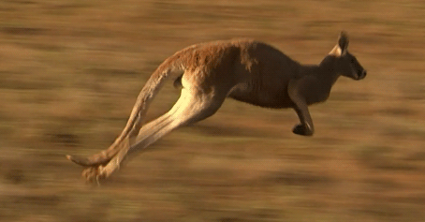

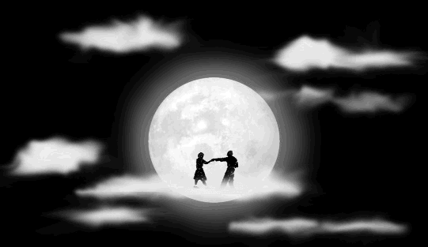
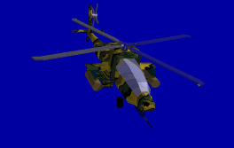

Slide 3
Глагол– самая огнепышущая часть речи, самая живая и яркая. В глаголе струится самая алая, самая свежая, артериальная кровь языка. Да ведь и назначение глагола – выражать само действие!
А. Югов

Slide 4
Тема урока:
«Глагол как часть речи»

Slide 5
Цель (чего я хочу добиться на уроке)
1 | Узнать, какие явления, помимо действия, может обозначать глагол.
2 | Вспомнить, на какие вопросы отвечает глагол.
3 | Вспомнить, когда слова употребляются в прямом, а когда в переносном смысле.
4 | Пополнить свой словарный запас.
5 | Отдохнуть на уроке.

Slide 6
ИНСЕРТ
V знаю
+ новое
- думал иначе
? не понял, есть вопросы

Slide 7
СОСТАВЛЕНИЕ КЛАСТЕРА
Глагол – это самостоятельная часть речи, которая отвечает на вопрос что делать? что сделать? обозначает: действие предмета, состояние, процесс речи и мысли, проявление или изменение признака, взаимоотношения , движение, различные звуковые явления и т.д.

Slide 8
Восстановить текст
… яблони и груши
… туманы над рекой
… на берег Катюша…

Slide 9
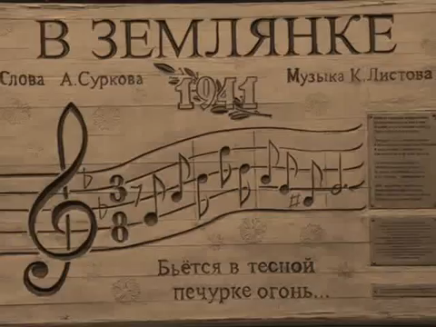

Slide 10
Б…ётся в тесной печурк… огонь,
На п…леньях смола, как слеза,
И п…ёт мне в землянк… гармонь
Про улыбку твою и глаза.
Про тебя мне ш…птали кусты
В белоснежных п…лях под Москвой.
Я хочу, чтобы слышала ты,
Как т…скует мой голос ж…вой.

Slide 11
Бьётся (наст) в тесной печурке огонь.
На поленьях смола, как слеза.
И поёт (наст) мне в землянке гармонь
Про улыбку твою и глаза.
Про тебя мне шептали (прош) кусты
В белоснежных полях под Москвой.
Я хочу, чтобы слышала (прош) ты,
Как тоскует (наст) мой голос живой.

Slide 12


Slide 13
Образуйте от данных существительных
глаголы,
объяснить их значение:
ГНЕВ
УЛЫБКА
СТРАХ
ТРЕВОГА
РАДОСТЬ
СМЕХ

Slide 14
ПРОВЕРЬ!
ГНЕВ - ГНЕВАТЬСЯ
УЛЫБКА - УЛЫБАТЬСЯ
СТРАХ - СТРАХОВАТЬСЯ
ТРЕВОГА - ТРЕВОЖИТЬСЯ
РАДОСТЬ - РАДОВАТЬСЯ
СМЕХ - СМЕЯТЬСЯ

Slide 15



Были ли на уроке положительные эмоции? Что нового узнали? Чему научились? Покажите свое настроение (мимика).

Slide 16
1. Сегодня на уроке я узнал…
2. Сегодня на уроке я научился…
3.Сегодня на уроке мне было сложно…
4. Сегодня на уроке мне было легко…
5. Сегодня на уроке мне понравилось…

Slide 17

Домашнее задание :НАПИСАТЬ СОЧИНЕНИЕ
«ДЕНЬ ПОБЕДЫ В МОЕЙ СЕМЬЕ»

